Slide 1
73期生スキー実習について

Slide 2
新型コロナウイルス感染症対策について
・可能な限り（バス内、ホテル内等）は全員マスクを着用し、
行動時は手指消毒を行います
・食事はアクリルボードで対面を区切った状態で、座席が配置
されています。

Slide 3
新型コロナウイルス感染症対策について
・朝と夜に検温を行い、しおりや健康観察カードに記入します。
・体調不良発生時には別室で対応し、部屋は常に換気し、
マスク・使い捨て手袋を着用し、対応します
（ホテルは貸し切りですので、十分な部屋数は確保できます）

Slide 4
スキー実習
令和５年：２月７日（火）～８日（水）
集合場所：登美丘中学校 D棟前ﾊﾞｽｹｺｰﾄ
雨天時：登美丘中学校 体育館
集合時間：６時３０分
行先：郡上高原（郡上ヴァカンス村スキー場）
宿泊場所：郡上ヴァカンス村ホテル
解散時間：１７：３０頃（予定）

Slide 5

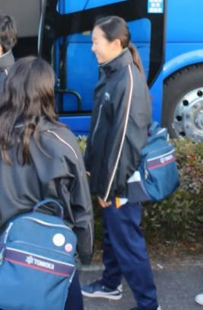
服装・カバン
・体操服、ウィンドブレーカーで行動します。
・スキー時はウェアをレンタルします。
・学校指定の「通学バッグ」と「補助バッグ」を
使用します。補助バッグをお持ちでない
ご家庭は、小さめのカバンをご用意ください。
必要ないものは“絶対”
持たせないでください。

Slide 6
バス内・宿舎内
就寝時
・行き帰りの服装と同じ。
（体操服、ウインドブレーカー）
・防寒用として冬用体操服の
下にインナーシャツや
トレーナー，フリース，Tシャツ
など着用可能です。
・ジャージ、スウェットなど着用
可能です。
体操服でも構いません。
※夜間も館内は暖房がきいて
ます。

Slide 7
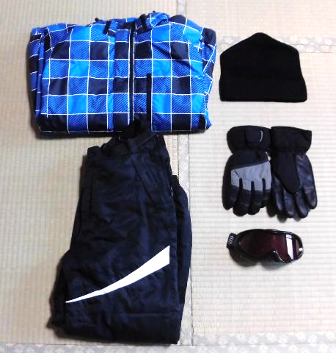
講 習 時
・スキーセットはすべてレンタル。
・トレーナー、フリースなどの
インナーの上に、レンタル
スキーウェアを着ます。
※体操服は講習後の宿舎内で着用するので、なるべく使用しないようお願いします。

Slide 8
補足内容
※講習時はニット帽を着用するので、髪の長い人は
低い位置で一つに束ねてください。
※活動時は、マスクは濡れて呼吸し辛くなる恐れが
あるため、着用しません。
必要であればマスクがわりのネックウォーマーの
準備をお願いします。マフラーは不可です。

Slide 9
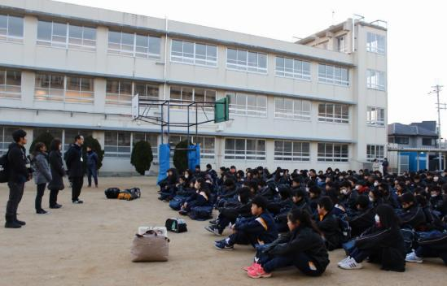
集合・バス移動
・当日は６時３０分に
学校のバスケコート
集合です。
・裏門から出て新道に
移動し、１組先頭で
乗車します。

Slide 10
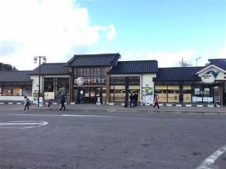
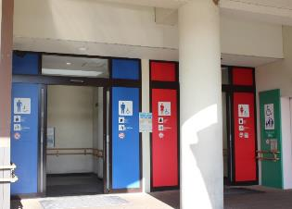
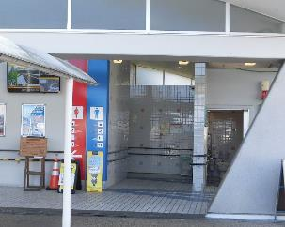
行き
登美丘中学校
草津PA
長良川SA
郡上ヴァカンス村スキー場
・トイレ休憩はこの２か所です。
・酔い止めなどが必要な場合、
朝に飲ませるか、子どもに
持たせるなどしてください。

Slide 11
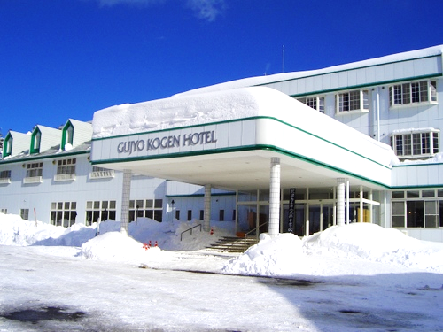
到着
【郡上ヴァカンス村ホテル】
・部屋に分かれて
荷物を置く。
・各部屋で昼食を
とり、レンタル
スキーウェアに
着替えて講習へ。

Slide 12
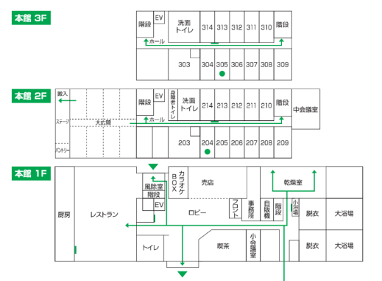
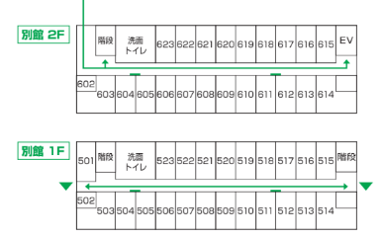
館内図
女子の部屋
レク会場
男子の部屋
男子の部屋
食事会場
レンタルの変更など
お風呂

Slide 13
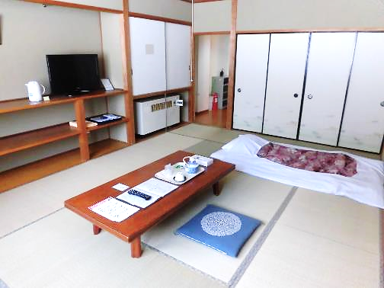
宿泊部屋
・和室部屋です。
・暖房は常に稼働しています。
・タオルもアメニティ類も
ありません。
・テレビ、ポット、冷蔵庫が
使用できます。
・洗面はユニットバス形式
です。（ウォシュレット）
・マスクは感染対策のため、
部屋ではなく廊下のゴミ箱
に捨てます。

Slide 14
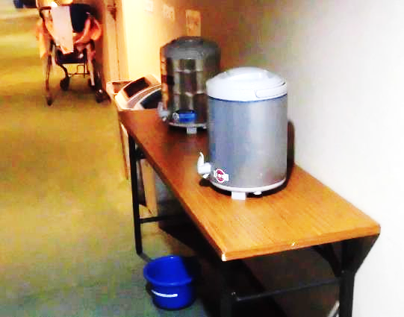
水分補給
・客室のフロアに
給水タンクが
用意されてい
ます。
・配布した紙コッ
プを使用して
宿舎内で水分
補給します。

Slide 15
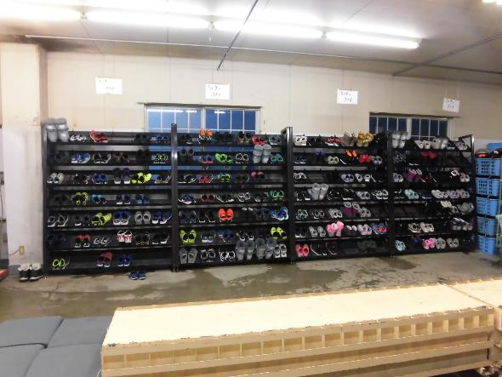
乾燥室
・昼食を食べたら、
ウェアに着替え
乾燥室へ向かい
ます。
・スキーブーツに
履き替えたら、
ゲレンデへ進みます。

Slide 16
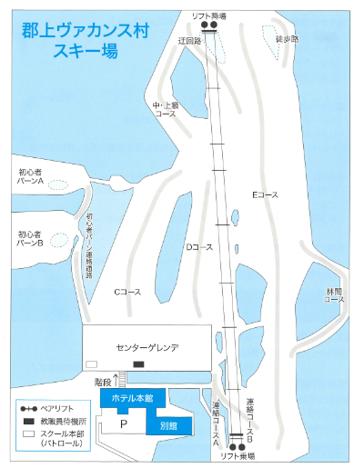
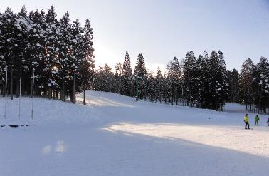
班のレベルに合わせたコースを滑ります。
宿舎の目の前がゲレンデです。

Slide 17
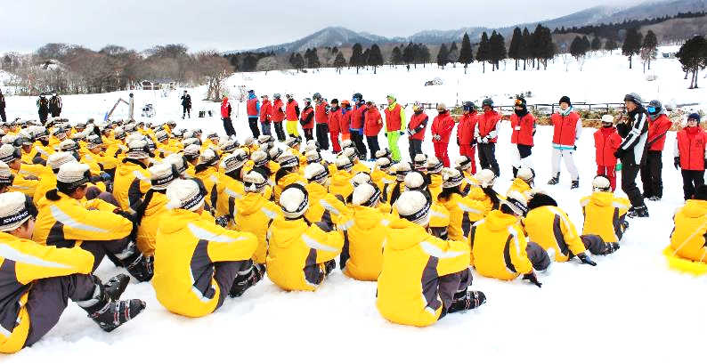
スキー講習開始！

Slide 18
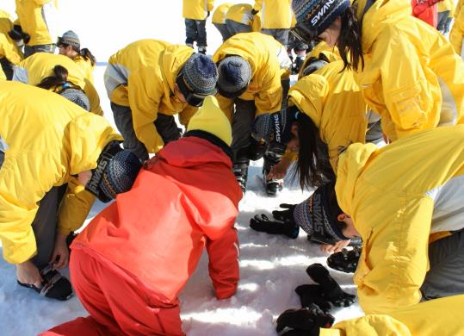
インストラクターの指示に従って行動！
・１０人程度の班になり
ます。
・インストラクターが
ブーツの履き方から
レクチャーしてくれます。
・講習時間は150分です。

Slide 19
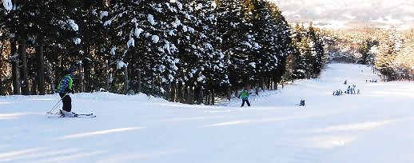
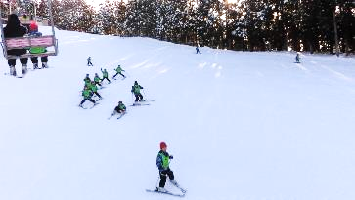
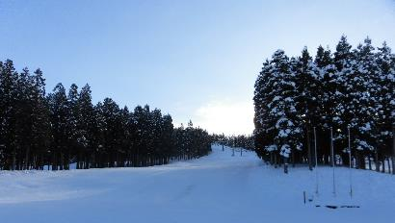
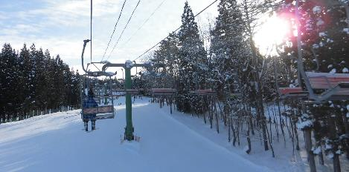
貴重な経験を！

Slide 20
講習が終了したら…
部屋でウェアを脱ぎ順番に入浴
食事会場で夕食
レク会場で全体レク
部屋で就寝の準備
（22時消灯）

Slide 21
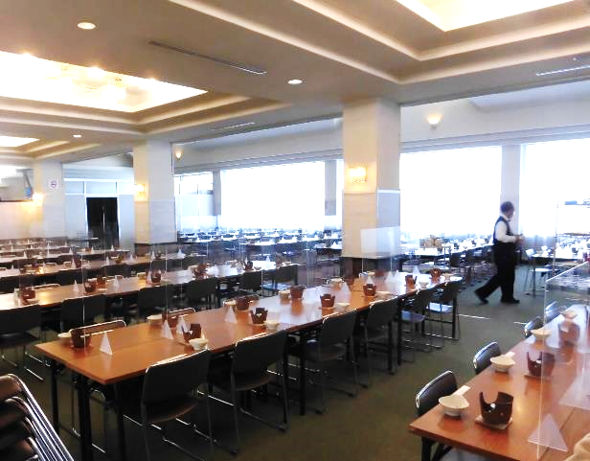
食事会場
・アクリル板で
仕切られた
テーブル席で
食事をとります。
・アレルギー対応
については
後日プリントを
配布します。

Slide 22
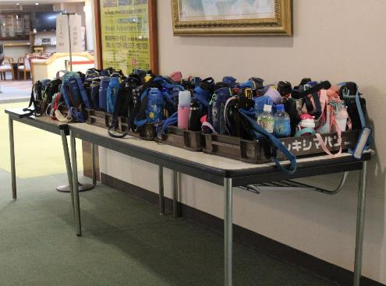
水筒
・夕食時に水筒を
空にして食事会場へ
持っていきます。
・２日目の昼食時に、
お茶を補充して返却され
ます。
・必ず記名しておいて
ください。

Slide 23
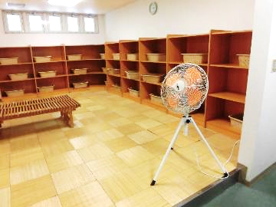
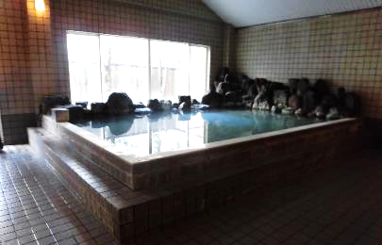
お風呂
・２０分交代で入浴します。
・入れ替え時に脱衣カゴを
消毒します。
・ドライヤーはありません。
必要な場合は部屋で１名
持って来てもらいます。
・シャンプー、リンス、ボディ
ソープがあります。
・持ち物に記名を忘れずに
お願いします。

Slide 24
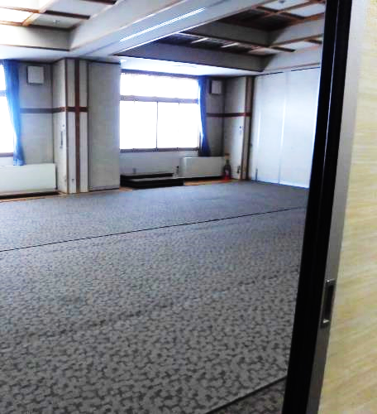
全体レク会場
・文化委員が中心となって
全員での夜レクレーショ
ンを行います。
・当日は仕切りがなくなり
ます。
・２日目の荷物置き場にも
なります。

Slide 25
２日目は
荷物をまとめて
男女別に大広間へ
荷物を運ぶ
各自の部屋でウェアに
着替える
乾燥室でブーツに履き替え
ゲレンデへ
講習スタート！
講習が終わったら……
荷物を置いている大広間で着替え、ウェアを元の袋へ
入れて返却。その後食事会場で昼食へ。

Slide 26
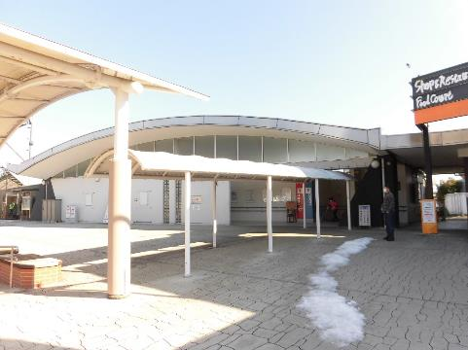
帰り
郡上ヴァカンス村
スキー場
関SA
草津PA
新道
（17:30頃到着予定）
・トイレ休憩はこの２か所です。

Slide 27
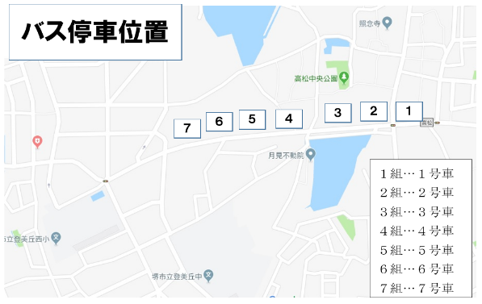
新道にてバス解散
・１７：３０頃の予定です。
（前後する可能性が
あります。）
※保護者の方へ
お車でのお迎えは
ご遠慮ください。

Slide 28
キャンセル料について
２０２３年１月１７日まで … かからない
２０２３年１月３０日まで … 旅行代金の２０％
２０２３年２月 ３日まで … 旅行代金の３０％
２０２３年２月 ６日まで … 旅行代金の４０％
２０２３年２月 ７日(当日)… 旅行代金の５０％
※金額は配布済の別紙をご確認ください。

Slide 29
Q＆A
〇スキー経験がないが大丈夫か。
→毎年ほとんどの人が初めてですので、靴の履き方から教えてくださいます。
〇スキー用品は家で用意しないといけないか。
→家に持っている生徒も含め、全員すべてレンタル品で活動します。
〇１日目のお弁当は保護者が用意するのか。
→学校側で配布しますので、必要ありません。
〇学校指定のウィンドブレーカーを持っていない。
→必要であれば「阪南チャンピオンスポーツ」で購入をお願いします。
〇学校のウィンドブレーカーだけでは薄くて心配だ。
→体操服の中に防寒として数枚着用をお願いします。

Slide 30
Q＆A②
〇スキーウェアの下は厚着しないと寒いか。
→ウェアの下は長袖Tシャツぐらいで大丈夫です。心配な人はトレーナーでもよいです。
あまり着こむと暑くなります。
〇眼鏡の場合はどうしたらよいか。
→ゴーグルの下にそのまま眼鏡を着用して大丈夫です。
〇頭痛薬や酔い止めなどの薬をもらうことはできるか。
→学校側が薬を生徒に渡すことはできませんので、お家で準備をお願いします。
〇新道に帰ってくる時間が前後した場合、いつになるか気になる。
→学校のHPに当日の状況をUPしますので、それで確認をお願いします。

Slide 31
ご不明な点などありましたら
いつでもご連絡ください。
７３期生が安心して過ごせるよう
職員一同頑張ります。

